Slide 1
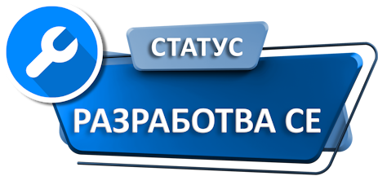
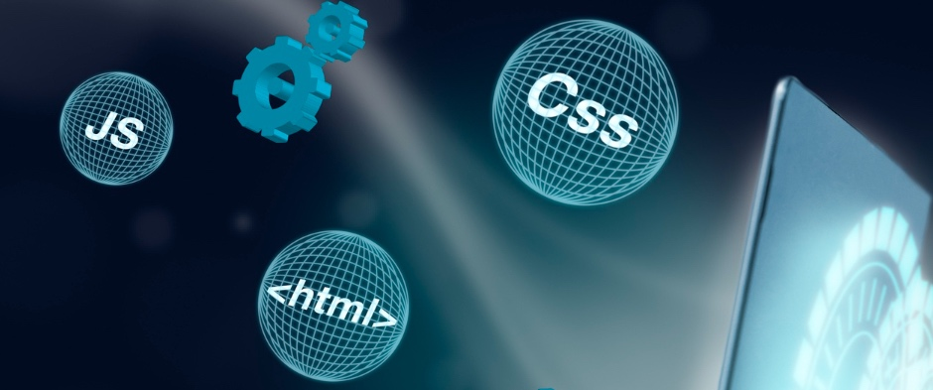
Основни уеб технологии и стандарти
Софтуери за създаване на уеб сайтове, авторски права и лицензи
Проект "Отворено учебно съдържание по програмиране и ИТ", СофтУни Фондация
Курс "Информационни технологии"
https://github.com/BG-IT-Edu
Софтуерни и хардуерни науки

Slide 2
Съдържание
​Основни уеб технологии
HTML, CSS, JavaScript
​Организация и достъп до уеб съдържание
Основни елементи
​​Уеб стандарти
​Софтуери за създаване на уеб сайтове
Текстови и визуални редактори
​​Авторски права и лицензи
​​​​Пример: Анализ на уеб страница с Developer Tools
2
Notes:
2

Slide 3

Основни уеб технологии
HTML, CSS, JavaScript
Notes:
3

Slide 4
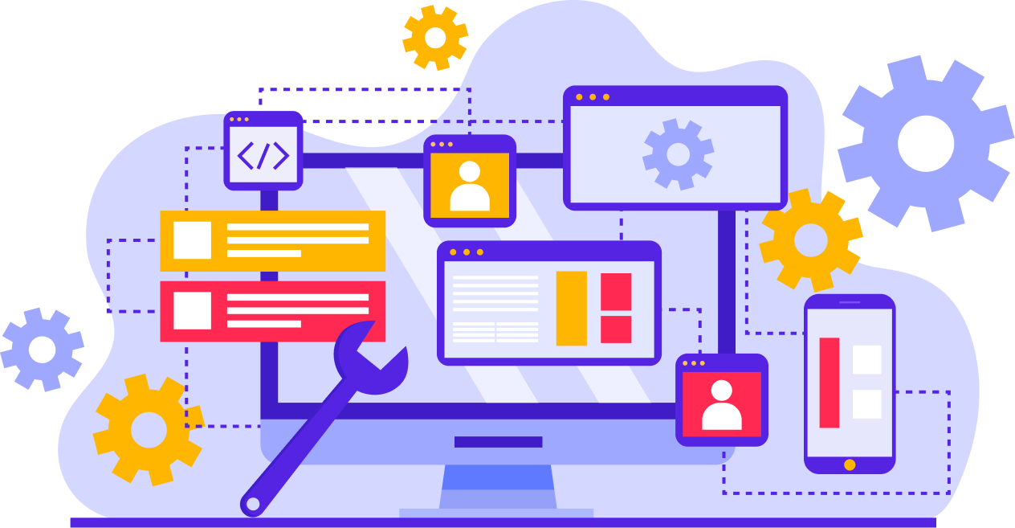
Уеб технологии
Съвкупност от езици и инструменти за създаване и работа на уеб сайтове
Позволяват информацията в интернет да бъде структурирана и визуално оформена
Основните уеб технологии са HTML, CSS и JavaScript
Notes:
4

Slide 5
HTML (HyperText Markup Language)
Маркиращ език за описване на структурата на уеб страницата
Указва какво съдържание ще присъства на уеб страницата
Описва съдържанието чрез HTML елементи
Не е програмен език!
Пример:
<h1>Добре дошли!</h1>
Указва на браузъра, че текстът е заглавие

Slide 6
CSS (Cascading Style Sheets)
Използва се за визуалното оформление на уеб страниците
Отделя външния вид от съдържанието
Прилага стилове чрез селектори
Пример:
Променя цвета на заглавието
h1 { color: blue; }

Slide 7
HTML vs. CSS
HTML показва какво има на уеб страницата
Определя съдържанието:
Текст
Изображения
Линкове
И др.
CSS показва как изглежда уеб страницата
Определя визията:
Цветове
Шрифтове
Подредба
И др.

Slide 8
JavaScript
Програмен език, който добавя интерактивност към уеб страниците
Реагира на действията на потребителя (кликане, въвеждане на текст)
Позволява динамична промяна на съдържанието
Пример:
button.onclick = function() {
console.log("Клик");
};
Функция при кликане на бутон

Slide 9
Да се добави демо с примерите от миналите слайдове

Slide 10
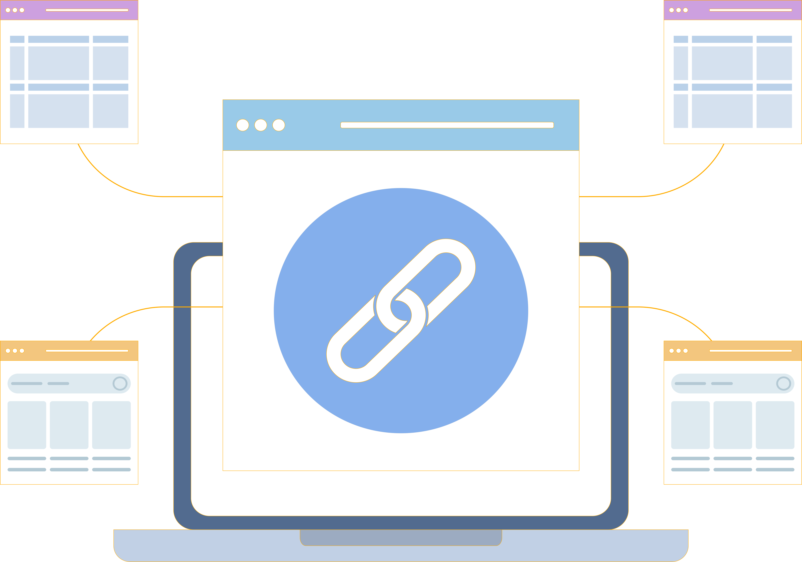
Организация и достъп до уеб съдържание
Основни елементи
Notes:
10

Slide 11
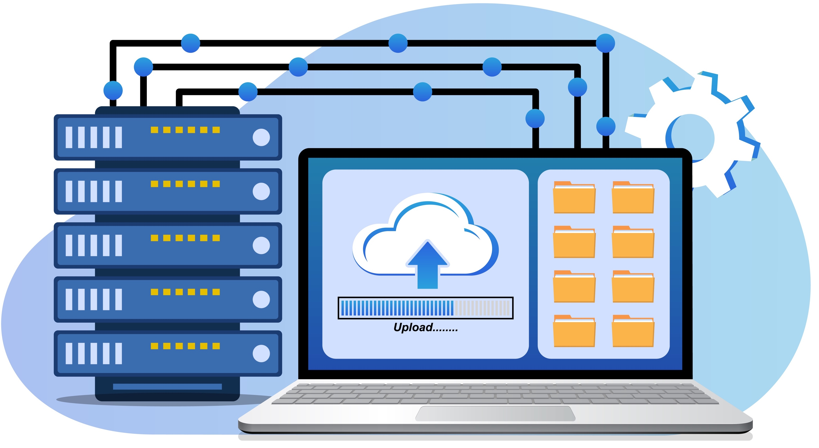
Организация и достъп до уеб съдържание
Уеб съдържанието е свързано чрез хипертекст и хипервръзки
Достъпът до страниците се осъществява чрез уеб сървъри
Обменът на данни се извършва чрез HTTP/HTTPS протокол

Slide 12
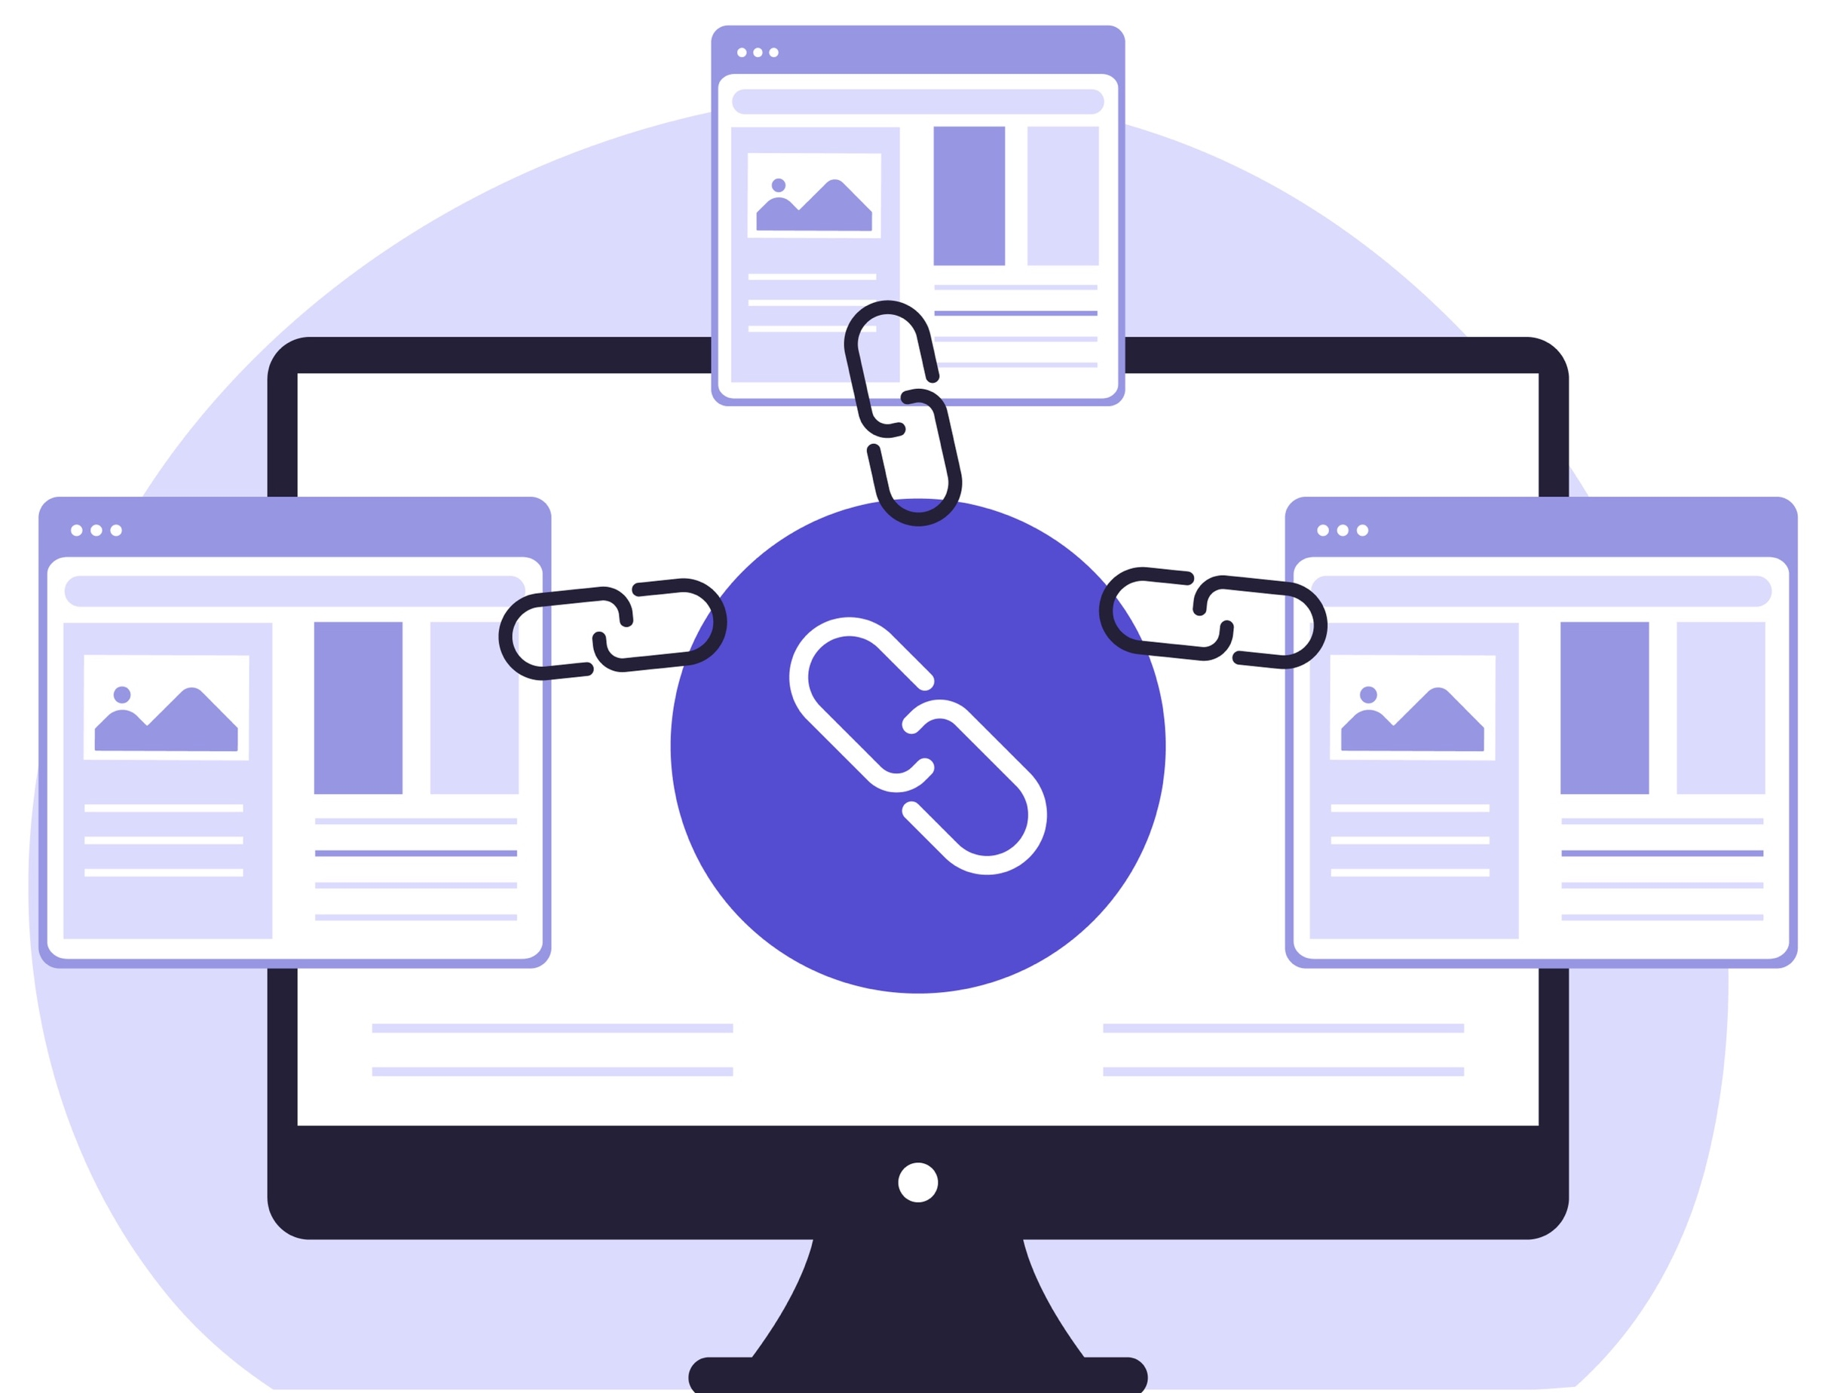
Хипертекст и хипервръзка
Хипертекст
Текст съдържащ връзки към други ресурси
Свързва различни уеб страници и документи
Хипервръзка
Елемент от хипертекста, върху който може да се кликне

Slide 13


Уеб сървър
Компютър или софтуер, който съхранява уеб сайтове
Приема и отговаря на заявки от браузъра
Изпраща уеб страниците към потребителя
Пример:
Apache
Nginx

Slide 14
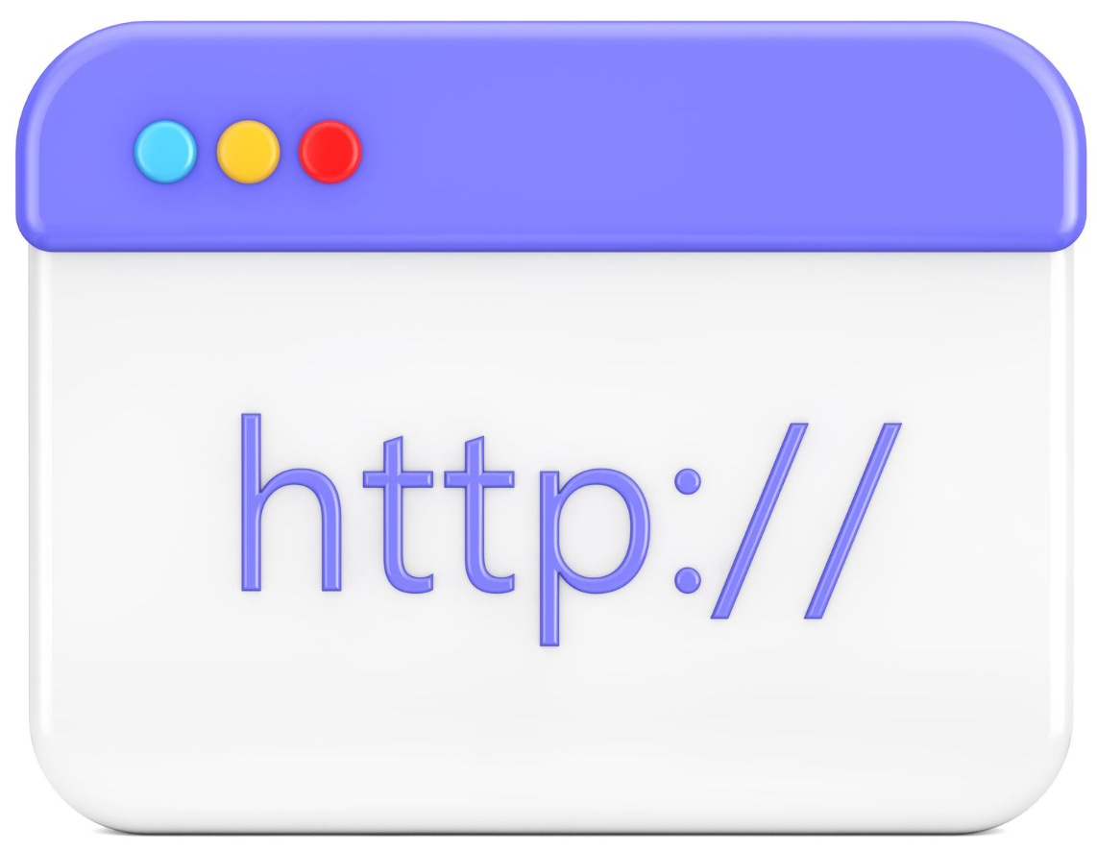
HTTP (HyperText Transfer Protocol)
Протокол за обмен на данни в интернет
Определя правилата за комуникация между браузър и уеб сървър

Slide 15

Архитектура клиент - сървър
Потребителят въвежда адрес (URL) в интернет браузъра
Браузърът праща HTTP заявка към уеб сървъра
Сървърът връща HTML, CSS и други файлове
Браузърът визуализира уеб сайта

Slide 16

Уеб стандарти
W3C (World Wide Web Consortium)
Notes:
16

Slide 17
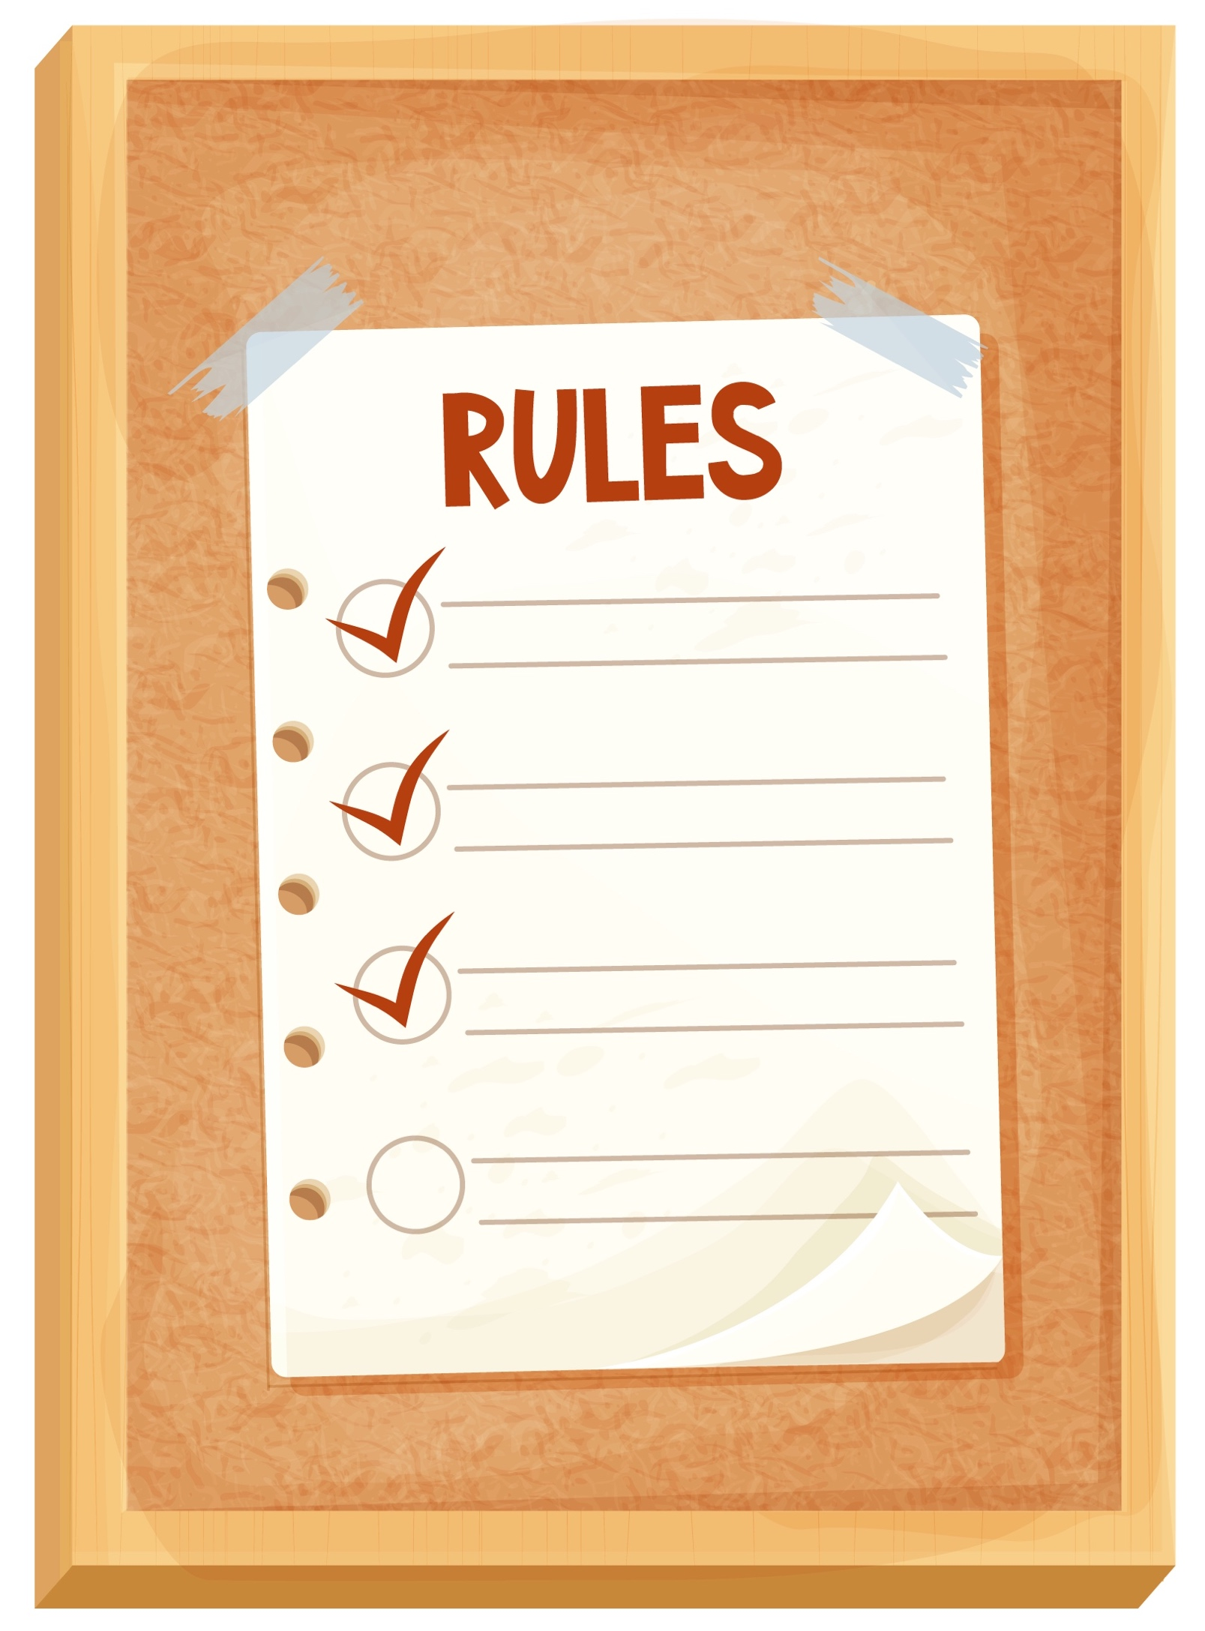
Уеб стандарти
Набор от правила и препоръки за създаване на уеб сайтове
Осигуряват еднакво показване на уеб сайта в различни браузъри
Подобряват достъпността и сигурността

Slide 18


W3C (World Wide Web Consortium)
Основната организация за разработване на уеб стандарти
Пример:
HTML5
CSS3

Slide 19

Софтуери за създаване на уеб сайтове
Текстови и визуални редактори
Notes:
19

Slide 20
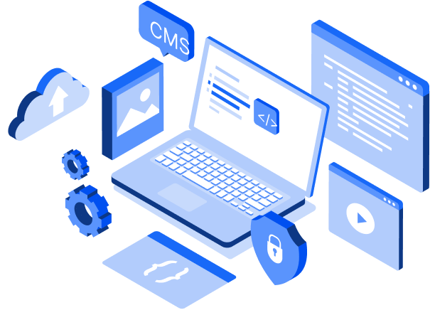
Софтуери за създаване на уеб сайтове
Програми за разработка и дизайн на уеб сайтове
Позволяват работа с уеб технологии
Улесняват процеса на разработка
Notes:
20

Slide 21


Текстови редактори
Позволяват писане на код
Използват се основно от уеб разработчици
Примери:
Visual Studio Code
Notepad++
Notes:
21

Slide 22


Визуални редактори
Позволяват създаване на уеб сайтове без писане на код
Работи се чрез графичен интерфейс
Примери:
WordPress – wordpress.com
Wix – wix.com
Notes:
22

Slide 23

Авторски права и лицензи
Закон за авторското право и видове лицензи
Notes:
23

Slide 24

Закон за авторското право
Публичната информация в интернет може да бъде използвана за различни цели
За използването ѝ трябва да спазваме определени правила
Правилата са посочени в Закона за авторско право
Определят се от всяка държава

Slide 25

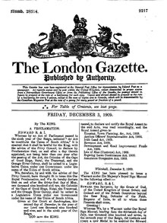

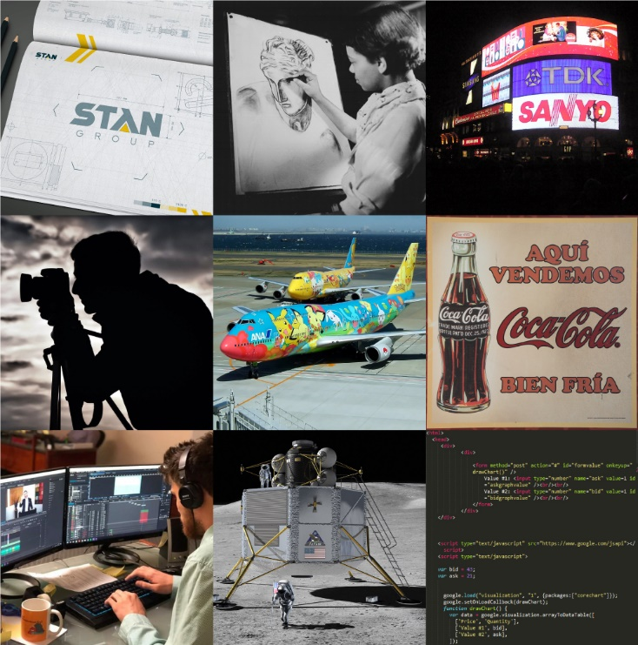
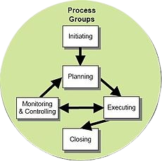
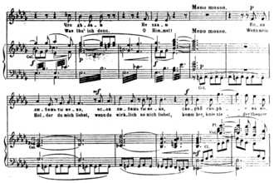
Обекти на авторско право
Обекти на авторското право са:
Литературни произведения
Публицистични статии
Компютърни програми
Музикални произведения
Графични изображения
Проекти
И др.

Slide 26



Изключения от Закона за авторското право
Изключения от Закона за авторското право са:
Законите и другите административни актове
Актуалните новини
Фактите

Slide 27

Идентифициране на обекти на авторско право
Обектите на авторско право се разпознават по идентификационния символ
Този символ най-често се поставя в долния край на произведението
Символът произлиза от "copyright", което в превод означава "авторско право"

Slide 28

Creative Commons и публични лицензи
͏Creative Commons – нетърговска организация, предлагаща безплатни типове договори (публични лицензи)
Тези лицензи помагат на авторите да определят правата и задълженията на потребителите
Означението на лиценза се поставя до обекта на авторско право (фотографии, анимации и т.н.)

Slide 29




Обозначения в Creative Commons
BY – трябва да се посочи авторът
NC – само за некомерсиална употреба
ND – без право на преработка
SA – споделяне при същите условия

Slide 30






Договори в Creative Commons
Символ | Означение | Позволява да | Трябва да
 | CC BY | Споделям, променям, печеля | Спомена автора
 | CC BY-SA | Споделям, променям, печеля | Спомена автора и запазя лиценза
 | CC BY-ND | Споделям, печеля | Спомена автора и не променям
 | CC BY-NC | Споделям, променям | Спомена автора и не печеля
 | CC BY-NC-SA | Споделям, променям | Спомена автора, запазя същия лиценз, не печеля
 | CC BY-NC-ND | Споделям | Спомена автора, не променям, не печеля, запазя същия лиценз

Slide 31


GNU General Public License
͏GNU General Public License (Общ публичен лиценз) – документ, който гарантира права на потребителите за даден софтуер
Потребителите могат да:
Ползват програмата за каквато и да е цел
Изучават как работи
Променят програмата
Разпространяват копия

Slide 32





Продукти с GPL
Най-известните програми с GPL са:
Linux
Firefox
Inkscape
GIMP
Audacity

Slide 33
Други масово използвани лицензи
MIT License
Максимално свободен, позволява използване, промяна и разпространение
Apache License 2.0
Позволява комерсиално използване с упоменаване на автор и лиценз
Mozilla Public License 2.0
Промените по файловете остават публични, но може да се комбинира със затворен код

Slide 34

Пример
Анализ на уеб страница с Developer Tools
Notes:
34

Slide 35
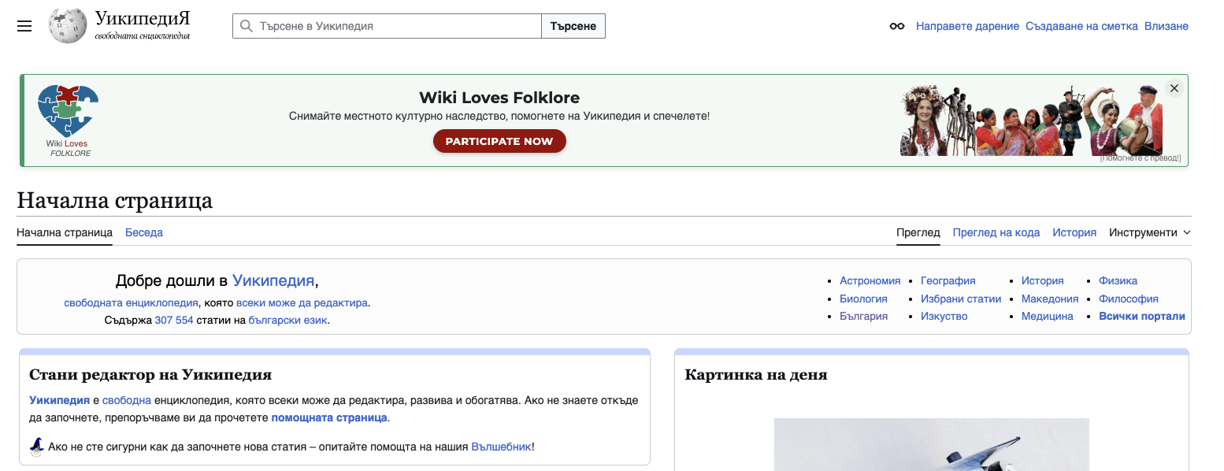
Анализ на уеб страница с Developer Tools
Нека да разгледаме уеб страница от сайт по избор
За примера ще използваме сайта на Wikipedia – bg.wikipedia.org

Slide 36
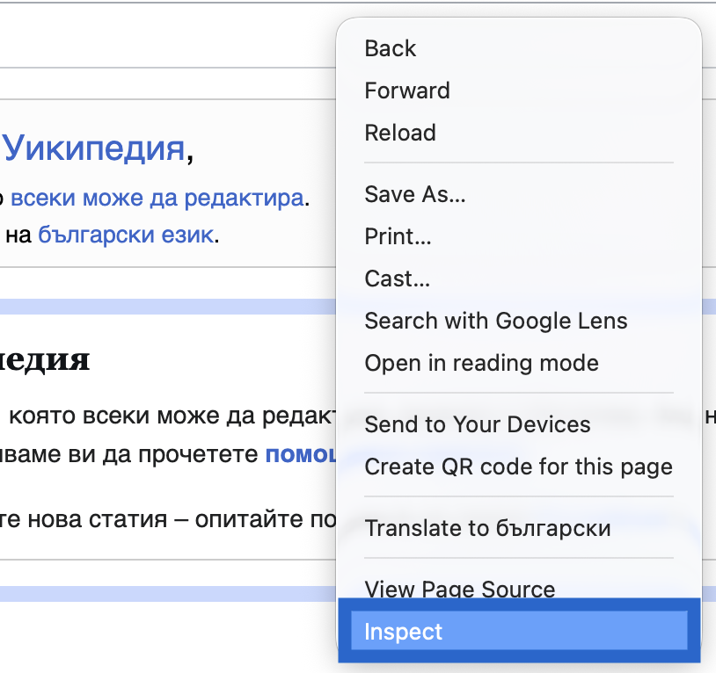
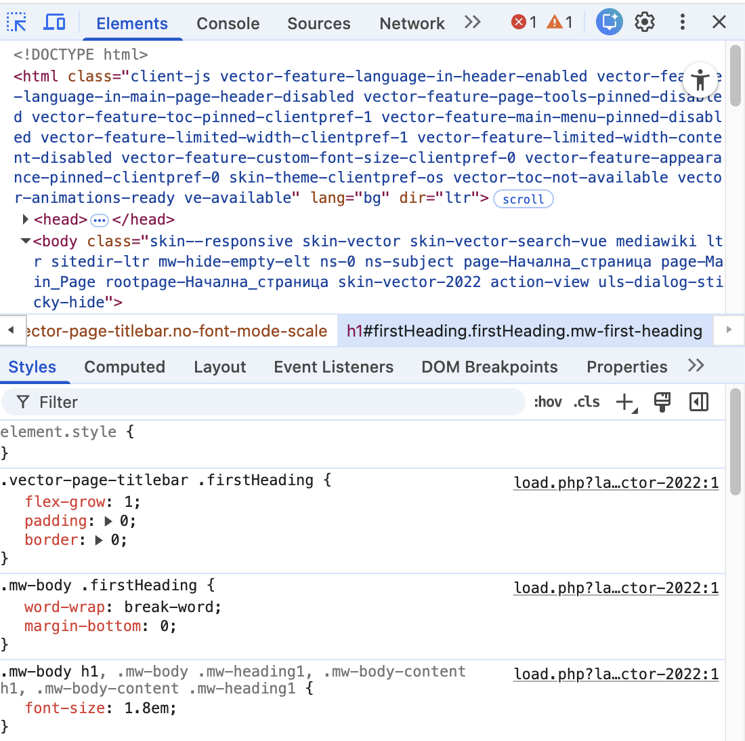
Отваряне на Developer Tools
Кликаме с десен бутон върху страницата → Inspect или натискаме F12
Отваря се панелът Developer Tools

Slide 37
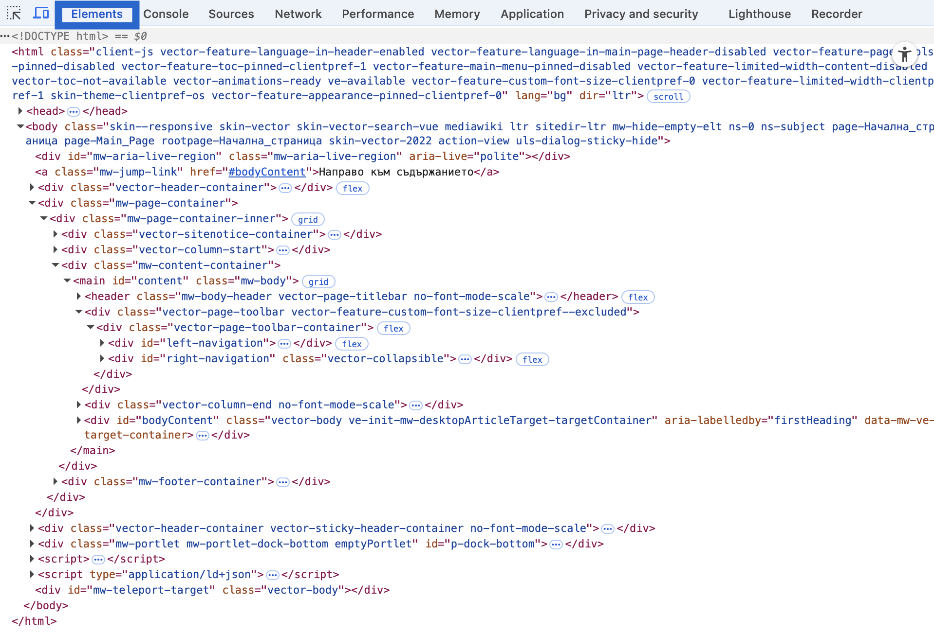
Разглеждане на HTML
В таба Elements се вижда HTML структурата на страницата

Slide 38
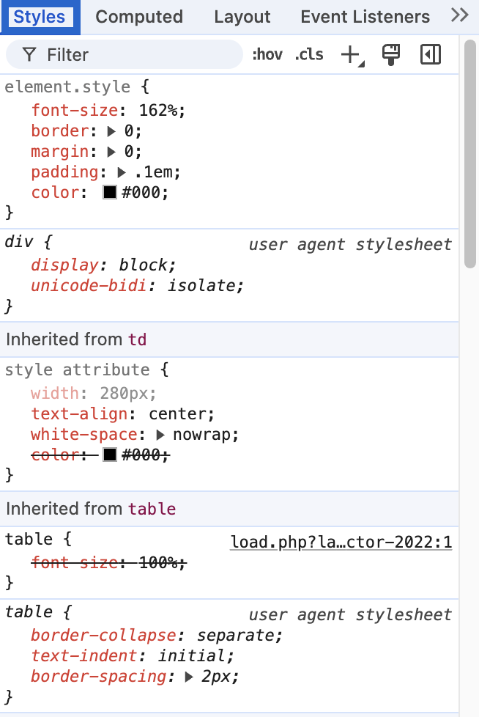
Разглеждане на CSS
В секцията Styles се виждат CSS стиловете

Slide 39
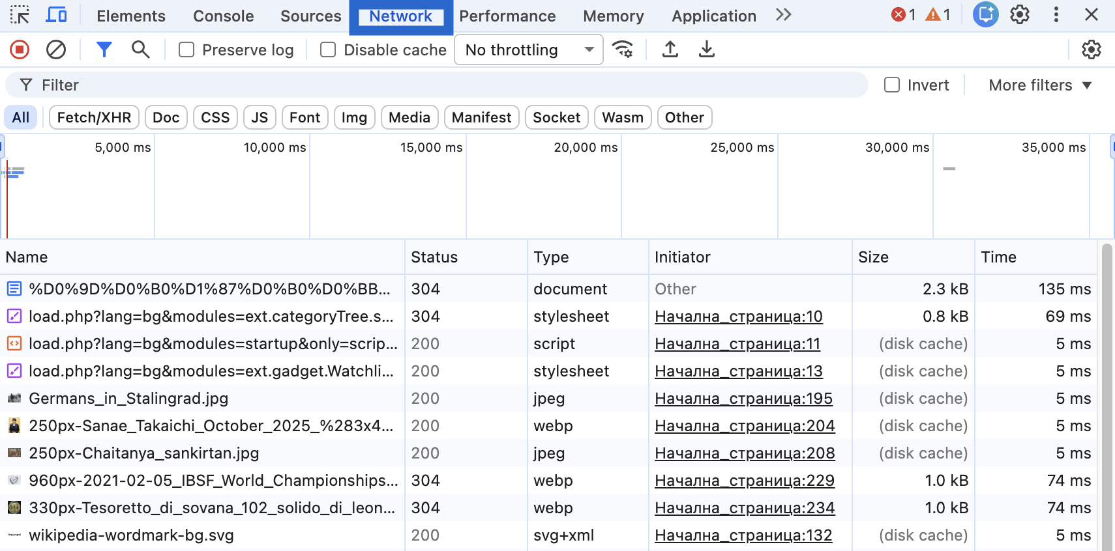
Разглеждане на заявки към сървъра
Избираме таба Network и презареждаме страницата
Появяват се всички заявки към сървъра, видовете ресурси и времето за зареждане

Slide 40
Обобщение
Уеб технологии == съвкупност от езици и инструменти за разработване на уеб сайтове
HTML == маркиращ език за описване на структурата и съдържанието
CSS == език за описване на стиловете и визуалното оформление
JavaScript == програмен език, позволяващ динамична промяна и интерактивност
HTTP == протокол за обмен на данни между клиент (браузър) и сървър
Уеб стандарти == набор от правила и препоръки за създаване на уеб сайтове
Софтуери за създаване на уеб сайтове == програми за разработка и дизайн
Авторски права == спазване на Закона за авторското право
Notes:
40

Slide 41
Въпроси?
Проект "Отворено учебно съдържание по програмиране и ИТ", СофтУни Фондация (лиценз CC-BY-NC-SA)
Notes:
41

Slide 42


Лиценз
Този курс (презентации, примери, демонстрационен код, упражнения, домашни, видео и други активи) представлява свободно учебно съдържание и се разпространява под свободен лиценз CC-BY-NC-SA
Проект "Отворено учебно съдържание по програмиране и ИТ" към Фондация "Софтуерен университет":
https://github.com/BG-IT-Edu
Notes:
42

